Slide 1
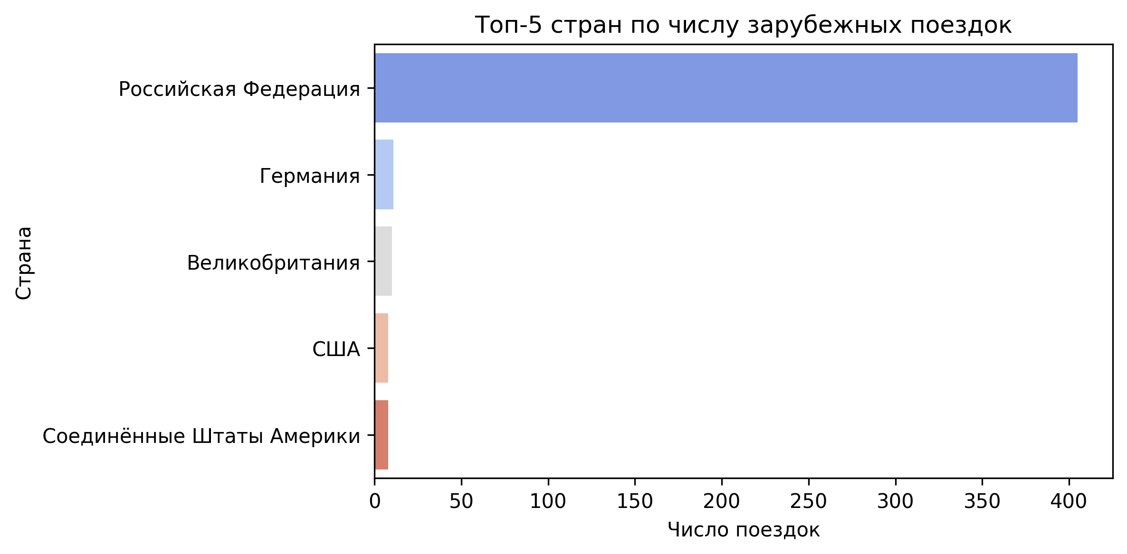
Топ-5 стран по количеству поездок
Сотрудники ВШЭ чаще всего ездили в эти страны.

Slide 2
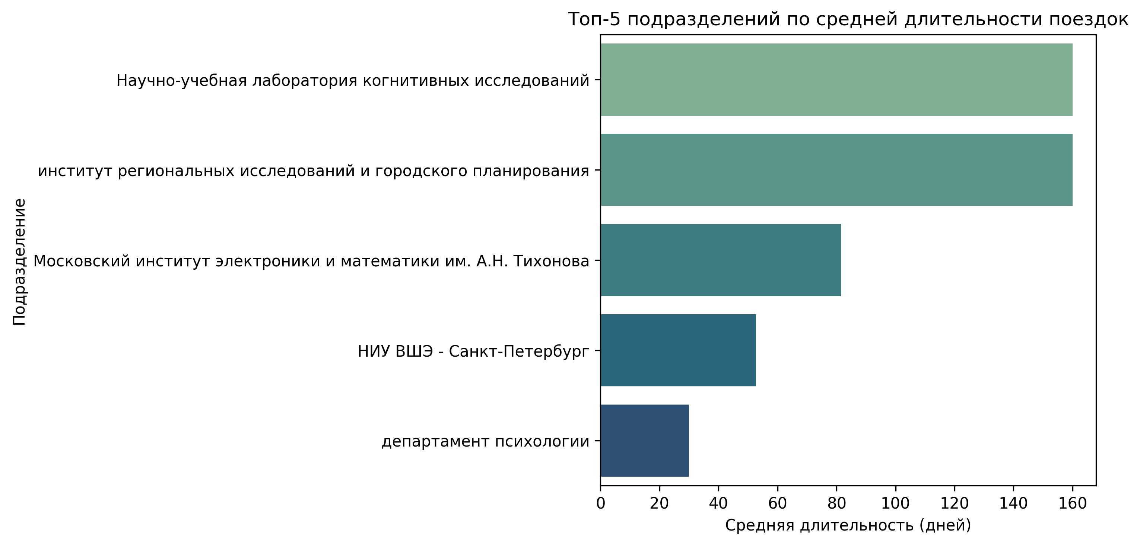
Подразделения с самой длинной средней поездкой
Эти подразделения отправляют сотрудников в более продолжительные командировки.

Slide 3
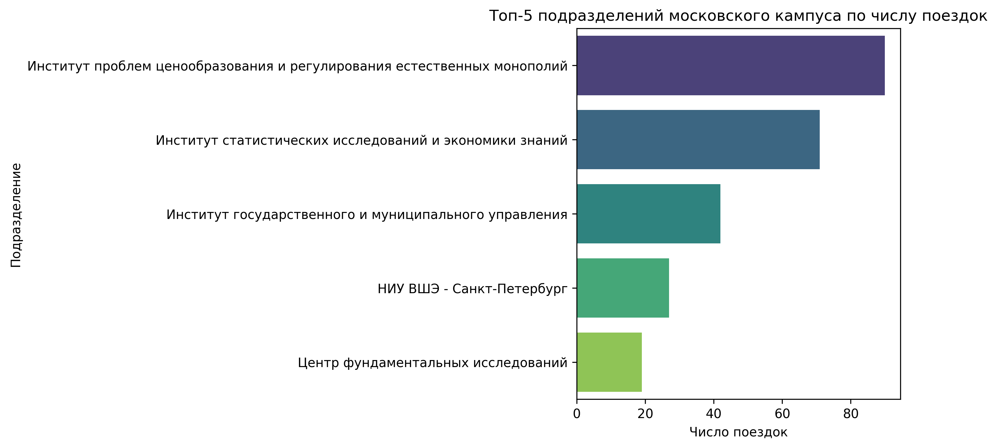
Топ-5 подразделений московского кампуса
Наиболее активные по числу поездок подразделения в Москве.

